Slide 1
BWC00100PB | BWC01002PB Grundlagen pädagogischer Professionalisierung
Maria Wobak, MA
Wintersemester 2024/25 | 27.11.2024

Slide 2
Pro
Aussage
Kontra

Slide 3
Pro
Nur extrovertierte, charismatische, organisierte Persönlichkeiten können auch gute Lehrer:innen sein.
Kontra

Slide 4
Pro
Kontra
Zur guten Lehrerin/ zum guten Lehrer wird man geboren

Slide 5
Pro
Kontra
Die Erforschung von Persönlichkeitsmerkmalen guter Lehrpersonen macht Lehrer:innenbildung überflüssig

Slide 6
Allgemeine Gedanken
Unterrichten ist ein Teil des Jobs von Lehrer:innen.
Von Lehrer:innen wird ein hohes Maß an Dynamik gefordert.

Slide 7
Die Säulen des Lehrberufs
Fachwissen
Methodisch-Didaktisches Wissen
Allgemein bildungswissenschaftes Wissen
Reflexives Wissen
Professions-kompetenz
Alltagstauglichkeit

Slide 8
Lehrer:innenpersönlichkeit
Mayr, J. (2016): Lehrerpersönlichkeit. In: Rothland, M (Hrsg): Beruf Lehrer/Lehrerin: Ein Studienbuch. Münster: Waxmann. S. 88-103
Fotokennung: Gerhard Maurer

Slide 9
Fragen zur Lehrer:innenpersönlichkeit
Ist die Persönlichkeit von Lehrpersonen ausschlaggebender Faktor für beruflichen Erfolg – oder sind fachliches, didaktisches und pädagogisches Wissen wichtiger?
Sollte in der Lehrer:innenbildung Persönlichkeitsentwicklung von Studierenden und Lehrkräften priorisiert werden – oder wäre das ohnehin vergebens, da die Persönlichkeit Erwachsener kaum mehr verändert werden kann?

Slide 10
Zum Begriff „Lehrerpersönlichkeit“
lat. describere = beschreiben, umschreiben
Grundsätzlich unterscheiden wir zwischen der normativen und der deskriptiven Betrachtungsweise
Persönlichkeitsforschung: Beschreibung der Persönlichkeit anhand bestimmter Merkmale
Extraversion
Soziale Interessen
Gewissenhaftigkeit
Persönlichkeitsmerkmale und Interessen sind ineinander verwoben
Notes:
Deskriptive Betrachtungsweise: Kein Augenmerk auf das Unlernbare.
Persönlichkeitsforschung (nicht humanistische Psychologie oder Psychoanalyse)

Slide 11
The Big Five – das Fünf-Faktoren-Modell der Persönlichkeit
Persönlichkeit
Offenheit
Neurotizismus
Extraversion
Verträglichkeit
Gewissenhaftigkeit
Notes:
Allgemeine Persönlichkeitsmerkmale:
Basic Tendencies: Big Five stellen bezüglich ihrer Genese basic tendencies dar, die nicht durch Erziehung, sondern nur durch Reifung und durch solche umweltbedingte Einflüsse beeinflusst werden, die auf die biologische Basis dieser Merkmale einwirken. Kognitive und affektive Anpassung.
Auch das Selbstkonzept beeinflusst wesentlich, wie eine Person handelt und empfindet. Wichtig für uns ist, dass eigentlich nur diese Selbstkonzept in Studien erfasst werden kann, nicht die basic tendencies.

Slide 12
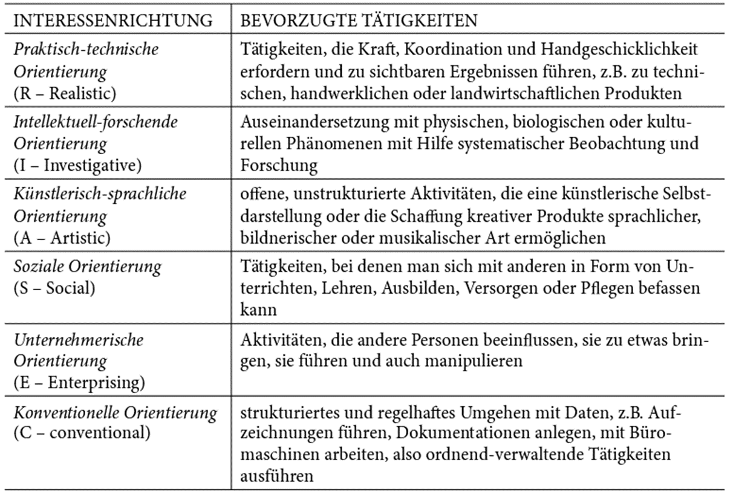
The Big Six
Persönlichkeit
Offenheit
Neurotizismus (Ehrlichkeit/Bescheidenheit)
Extraversion
Verträglichkeit
Gewissenhaftigkeit
Emotionalität
Persönlichkeit
praktisch-technische Orientierung
intellektuell-forschende Orientierung
künstlerisch-sprachliche Orientierung
soziale Orientierung
konventionelle Orientierung
Notes:
Allgemeine Persönlichkeitsmerkmale:
Basic Tendencies: Big Five stellen bezüglich ihrer Genese basic tendencies dar, die nicht durch Erziehung, sondern nur durch Reifung und durch solche umweltbedingte Einflüsse beeinflusst werden, die auf die biologische Basis dieser Merkmale einwirken. Kognitive und affektive Anpassung.
Auch das Selbstkonzept beeinflusst wesentlich, wie eine Person handelt und empfindet. Wichtig für uns ist, dass eigentlich nur diese Selbstkonzept in Studien erfasst werden kann, nicht die basic tendencies.

Slide 13
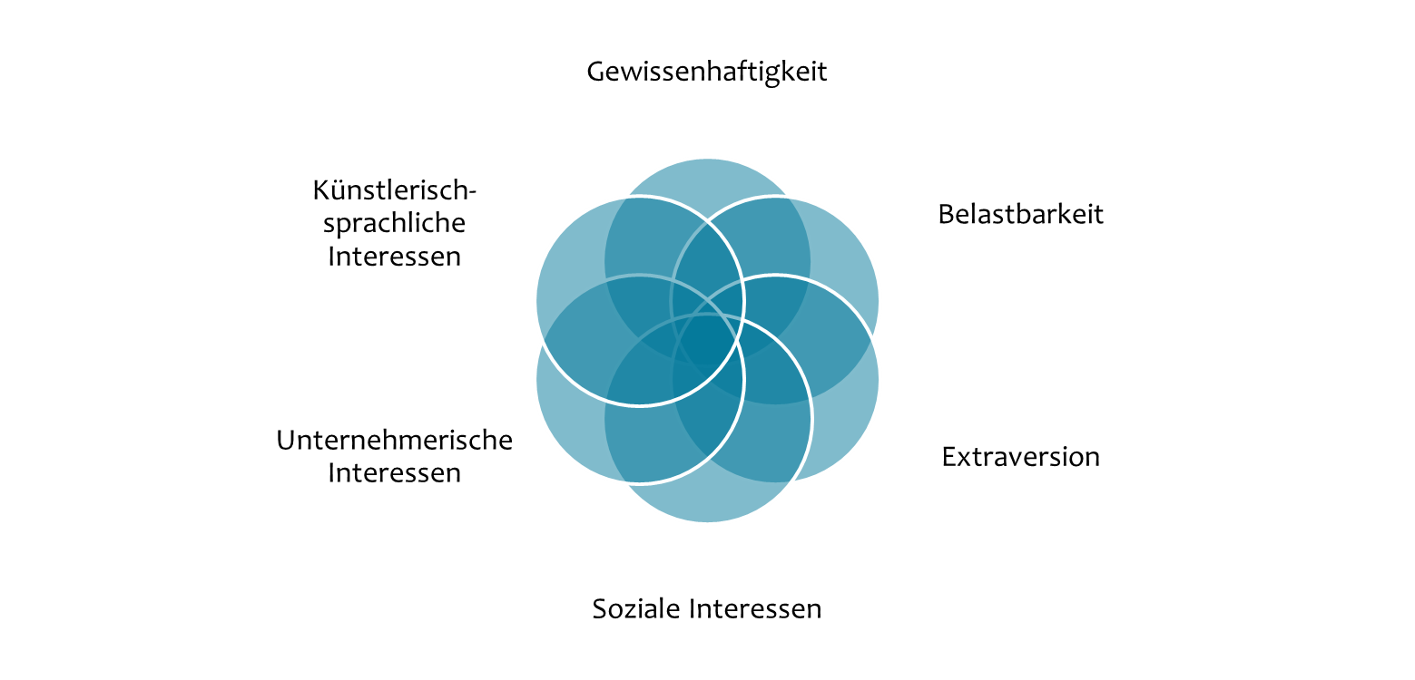
Persönlichkeit und Lehrer:innenlaufbahn
Es zeigt sich, dass allgemeine Persönlichkeitsmerkmale für Erfolg und Zufriedenheit im Beruf bedeutsam sind.
Aktivitäten, die andere Personen beeinflussen / sie zu etwas bringen/ sie führen / sie manipulieren
Notes:
Seit Mitte der 1980er Jahre zusammengeführte Studien unterstreichen hier die Bedeutung der abgebildeten 6 Faktoren.

Slide 14
Studien zu Personenmerkmalen und Bewährung in Studium und Beruf Beachtenswert
Kritik: Die Studien basieren auf Selbsteinschätzung der befragten Personen in den Querschnittstudien
Längsschnittstudien
Zunahme der Belastbarkeit im jüngeren und mittleren Erwachsenenalter
Gewissenhaftigkeit steigt
Extraversion nimmt ab
Notes:
Studien basieren auf Selbsteinschätzung, diese Kritik kann jedoch relativiert werden, da es zu keiner anderen Kernaussage kommt, wenn Verhaltens- und Leistungskriterien durch Schüler*innen, Peers oder geschulte Beobachter*innen vorgenommen werden.

Slide 15
Folgerungen für Lehramtsstudierende und Lehrkräfte
Reflektierte Laufbahnwahl mit Hinblick auf “Eignung“
Gezielter Umgang mit Stärken und Schwächen
Weiterentwicklung der Persönlichkeit
Notes:
Sorgfältige Abklärung der Laufbahnwahl, werden günstige personale Voraussetzungen mitgebracht? Ist man für die Lehrerlaufbahn “geeignet“?
Eignung ist hier: Vorliegen jener Eigenschaften und Kompetenzen, die es erwarten lassen, dass eine Person die Lehrerausbildung erfolgreich durchlaufen und den Lehrerberuf über längere Zeit kompetent und berufszufrieden ausüben wird (+ Weiterentwicklung im Beruf)

Slide 16
Resümee

Slide 17
Bitte lesen Sie den Artikel (siehe Moodlekurs):
Scharmer, C.O., Käufer, K.: Führung vor der leeren Leinwand. Presencing als soziale Technik
Empfehlenswerte Literatur:
Scharmer, C.O.: Theorie U. Von der Zukunft her führen.
Empfehlenswerter Youtubebeitrag: Scharmer erklärt Theorie U:
https://www.youtube.com/watch?v=EWkM7uht5Jw

Slide 18
Stichwort: professionell

Slide 19
Stichwort: professionell
(Quelle: Terhart, E.(2011): Lehrerberuf und Professionalität: Gewandeltes Begriffsverständnis – neue Herausforderungen. In: Z.f.Päd.-57. Jahrgang 2011-57. Beiheft. S. 202-224, S. 202)

Slide 20
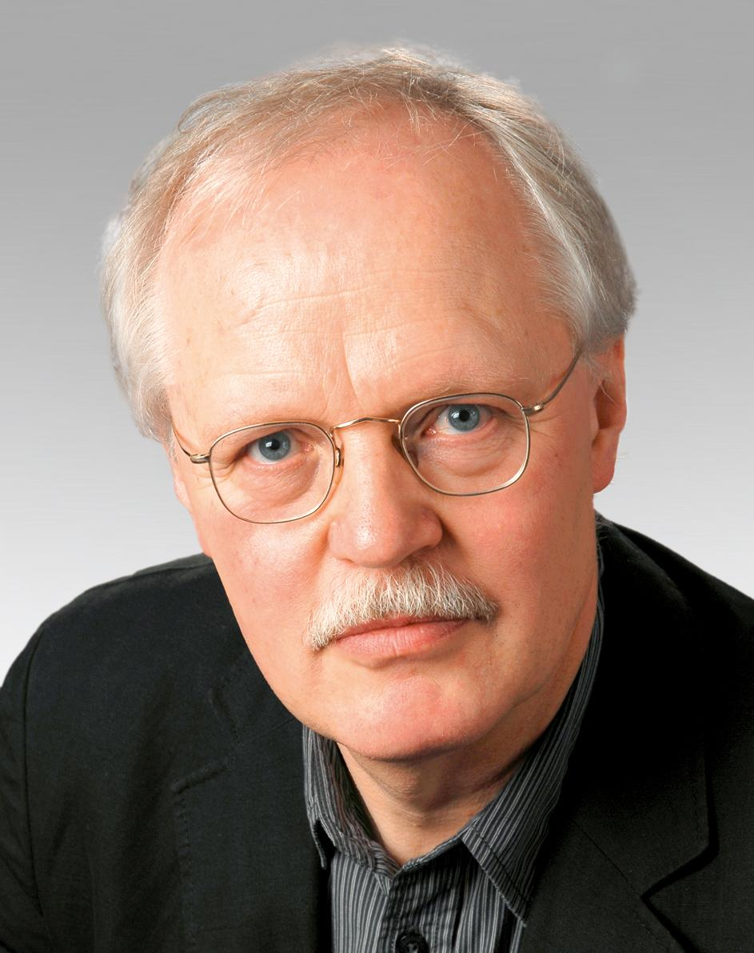
Professionsbegriff im Wandel
Professionsbegriff „einst“
„Professionalisierung meint auf kollektiver Ebene den sozialen Durchsetzungsprozess des Hinaufsteigens eines gewöhnlichen Berufs in den Status der Profession. ... Auf individueller Ebene meint Professionalisierung das Hineinwachsen eines Berufsneulings in die Rolle, den Status und die Kompetenz eines Professionellen (becoming professional).“
(Quelle: Terhart, E.(2011): Lehrerberuf und Professionalität: Gewandeltes Begriffsverständnis – neue Herausforderungen. In: Z.f.Päd.-57. Jahrgang 2011-57. Beiheft. S. 202)

Slide 21
Stichwort: Profession
Free professions
Semi-free professions
becoming professional
.... Das berufssoziologische Professionen-Modell hat die alten Fakultäten der Universitäten im Fokus „Medizin, Theologie, Jurisprudenz)
.... Auf der kollektiven Ebene des sozialen Durchsetzungsprozesses werden nur einige der definierten Kriterien erfüllt ...
.... Auf der individuellen Ebene liegt der Kern im persönlichen Hineinwachsen in die Rolle, den Status und die Kompetenz
(Quelle: Terhart, E.(2011): Lehrerberuf und Professionalität: Gewandeltes Begriffsverständnis – neue Herausforderungen. In: Z.f.Päd.-57. Jahrgang 2011-57. Beiheft. S. 202-224, S. 202)

Slide 22
Professionsbegriff im Wandel
Professionsbegriff „jetzt“
Der Wandel der Berufe, des Status einzelner Berufe, die Änderung im Berufssystem bedingen immer wieder eine neue Draufschau.
Strukturtheoretischer Bestimmungsansatz
Kompetenztheoretischer Bestimmungsansatz
Berufsbiografischer Bestimmungsansatz
(Quelle: Terhart, E.(2011): Lehrerberuf und Professionalität: Gewandeltes Begriffsverständnis – neue Herausforderungen. In: Z.f.Päd.-57. Jahrgang 2011-57. Beiheft. S. 202-224)
Notes:
Der Wandel der Berufe, des Status einzelner Berufe, Änderungen im Berufssystem bedingen immer wieder eine neues Draufschauen. Daher nun drei Bestimmungsansätze

Slide 23
Der strukturtheoretische Ansatz
Nähe versus Distanz zu Schüler:innen (Schüler:innenpersönlichkeiten :: Einnahme von Rollen)
Jeder Schüler/jede Schülerin ist anders, jede Situation ist anders versus Unterricht im Einklang mit dem Regelwerk Schule/Lehrer:innenarbeit
Individualität des Schülers/der Schülerin versus inhaltliche und curriculare Ansprüche
Einheitlichkeit versus Differenz (Stichwörter: Chancengleichheit, -gerechtigkeit, formale Leistungsbewertung, ..)
Organisation versus Interaktion (gesetzlicher, organisatorischer Rahmen :: lebendige Interaktion unter den Beteiligten)
Autonomie versus Heteronomie (Hinführen zur Selbstständigkeit :: Einordnen in den Schulalltag)
Professionell Handeln meint hier die Fähigkeit, die den vielen Spannungen und genannten Widersprüchen sachgerecht zu begegnen:
„Insbesondere die selbstkritische, reflektierende Rückwendung auf das eigene Handeln, auf die berufliche Entwicklung ist ein zentraler Motor für die Weiter(!)-Entwicklung professioneller Fähigkeiten“. Insofern beinhaltet dieses Professionalisierungskonzept ein ‚reflexives‘ Steigerungsmoment.“ (S. 207)
(Quelle: Terhart, E.(2011): Lehrerberuf und Professionalität: Gewandeltes Begriffsverständnis – neue Herausforderungen. In: Z.f.Päd.-57. Jahrgang 2011-57. Beiheft. S. 202-224)

Slide 24
„Definition: Profession
Professionen sind Berufe, die mit der stellvertretenden Krisenlösung für Personen betraut sind, wobei sich die Krise auf zentrale Werte bezieht: auf Gesundheit, psychische Integrität, Gerechtigkeit, Bildung etc. Ziel des professionellen Handelns ist es, die Autonomie der Lebenspraxis und die Entscheidungs- und Handlungsfähigkeit ihrer Klienten zu ermöglichen oder wieder herzustellen, was nur durch die aktive Mitarbeit ihrer Klienten möglich ist.“
(Quelle: Helsper, W. (2016): Lehrerprofessionalität – der strukturtheoretische Ansatz. In: Rothland, M. (Hrsg) (2016): Beruf Lehrer/Lehrerin. Ein Studienbuch. Waxmann Verlag. S. 107
Tipp: Youtube-Video (33 min):
Werner Helsper: Pädagogische Professionalität

Slide 25
Der kompetenztheoretische Ansatz
Kompetenzbereiche und Wissensdimensionen beschreiben möglichst genau die Aufgaben für den Lehrberuf auf Basis empirischer Forschung: Die beruflichen Fähigkeiten von Lehrpersonen, ihre Voraussetzungen hinsichtlich Wissen, Überzeugungen, Einstellungen, Handlungsroutinen ... beziehen sich in der empirischen Forschung auf den Nachweis des Erreichens des Zwecks der Institution Schule. Und das ist der Nachweis der fachlichen und überfachlichen Lernerfolge der Schüler:innen.
Professionell handeln Lehrpersonen demnach dann, wenn sie für die unterschiedlichen Anforderungsbereiche (Unterrichten, Erziehen, Diagnostizieren, Beurteilen und Beraten, individuelle Weiterbildung und kollegiale Schulentwicklung, Selbststeuerungsfähigkeit im Umgang mit beruflichen Belastungen, ...) möglichst hohe Kompetenzen entwickeln und über “zweckdienliche“ Haltungen verfügen. (S. 207)
(Quelle: Terhart, E.(2011): Lehrerberuf und Professionalität: Gewandeltes Begriffsverständnis – neue Herausforderungen. In: Z.f.Päd.-57. Jahrgang 2011-57. Beiheft. S. 202-224)

Slide 26
Der berufsbiographische Bestimmungsansatz
Der Prozess des allmählichen Kompetenzaufbaus, der Kompetenzentwicklung, der Übernahme des beruflichen Habitus durch Berufseinsteiger:innen, die Kontinuität u/o Brüchigkeit in der Berufsbiografie stehen hier im Mittelpunkt.
Für die empirische Forschung sind hier Fragen wie Was gelingt? Warum? Warum nicht? Wann ist etwas eine Entwicklung bzw. ist es überhaupt eine? Wurde eine Veränderung durch innere oderäußere Anstöße ausgelöst/erreicht? interessant, aber auch schwer zu behandeln.
Professionalität soll sich demnach berufsbiographisch entwickeln. Dieser Ansatz zeigt Nähe zum kompetenzorientierten Ansatz. (S. 208f)
(Quelle: Terhart, E.(2011): Lehrerberuf und Professionalität: Gewandeltes Begriffsverständnis – neue Herausforderungen. In: Z.f.Päd.-57. Jahrgang 2011-57. Beiheft. S. 202-224)

Slide 27
Professionsbegriff im Wandel
Professionsbegriff „jetzt“
Der Wandel der Berufe, des Status einzelner Berufe, die Änderung im Berufssystem bedingen immer wieder eine neue Draufschau.
Strukturtheoretischer Bestimmungsansatz
Kompetenztheoretischer Bestimmungsansatz
Berufsbiografischer Bestimmungsansatz
„New Professionalism“: Der Lehrerberuf in den Zeiten von New Public Management (S. 210f)
(Quelle: Terhart, E.(2011): Lehrerberuf und Professionalität: Gewandeltes Begriffsverständnis – neue Herausforderungen. In: Z.f.Päd.-57. Jahrgang 2011-57. Beiheft. S. 202-224)
Notes:
Der Wandel der Berufe, des Status einzelner Berufe, Änderungen im Berufssystem bedingen immer wieder eine neues Draufschauen. Daher nun drei Bestimmungsansätze

Slide 28
New Public Management
Das Spannungsfeld zwischen Erhöhung der Selbstständigkeit der Einzelschulen (Stichwort: Autonomie) und der zentral gelenkten Präzisierung von Erwartungen bzw. der Intensivierung der flächendeckenden Kontrolle von Lernleistungen von Schüler:innen (Stichwort: Zentralmatura, Bildungsstandards, nationale und internationale Testungen) wird von vielen Lehrpersonen als Druck von außen erlebt.
Steigerung des Konkurrenzdenkens innerhalb von Einzelschulen bzw. mit anderen Schulen.
Siehe bitte Nachbau der Darstellung des aus Sicht 2009 zukünftigen Lehrerbilds der OECD (nach Schleicher) auf der nächsten Folie.
(Quelle: Terhart, E.(2011): Lehrerberuf und Professionalität: Gewandeltes Begriffsverständnis – neue Herausforderungen. In: Z.f.Päd.-57. Jahrgang 2011-57. Beiheft. S. 202-224)

Slide 29
Nachbau: Lehrer:innenbild: Zukünftige Perspektiven der OECD (nach Schleicher, 2009)
(Quelle: Terhart, E.(2011): Lehrerberuf und Professionalität: Gewandeltes Begriffsverständnis – neue Herausforderungen. In: Z.f.Päd.-57. Jahrgang 2011-57. Beiheft. S. 212)
Dimension Wissen über das Bildungssystem
„wissensreich“
Viele Infos über das System, das mit der Arbeit der Lehrer:innen eng verknüpft ist
„wissensarm“
Das Bildungssystem weiß wenig über sich selbst
Art der Regulierung
Zentrale Regulierung/ Standardisierung
Wissensbasierte Standardisierung
Lehrende als Vermittler der Curricula
Professionelles Handeln vor Ort
Lehrende als verantwortliche
„Wissensarbeiter:innen“
Lehrende als „Einzelkämpfer:innen“

Slide 30
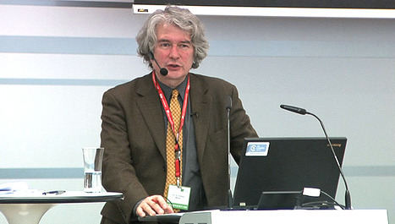
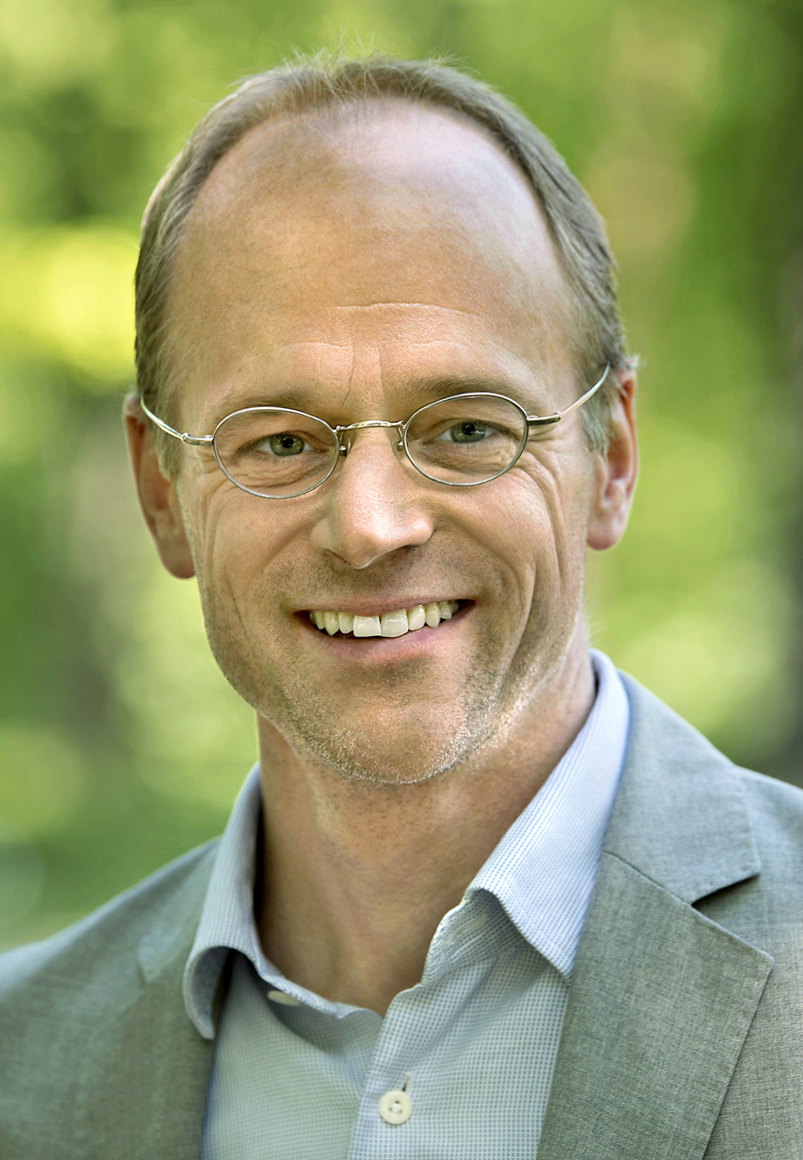
Originaltitel: „Visible Learning“ (2009)
John Hattie erstellte aus über 50.000 Studien
815 Metaanalysen
Kritischer Blick auf die Studie:
Studien großteils aus 1980er und 1990er Jahren
Studien spannen sich über alle Altersgruppen
Systemunterschiede nicht berücksichtigt
unterschiedliche Bedeutung von Fachbegriffen (Übersetzung)
Wolfgang Beywl, Soziologe, Erziehungswissenschaftler
Klaus Zierer, Erziehungswissenschaftler

Slide 31
„Biologisch ist Lernen eine längerfristige neuronale Umstrukturierung und für das Gehirn aufwendig sowie energetisch teuer.“
Quelle: Romer, A.( 2018): Lehrer werden. Springer Verlag., S. 12

Slide 32
“Ein Aktivator (‘activator’) $\left\lceil in diesem Buch, wenn im Zusammenhang mit Lehren verwendet, mit „Regisseur“ übersetzt;Anm. d. Übers.\right\rceil$
ist biochemisch betrachtet eine Verbindung, die für eine Änderung sorgt oder „die Aktivität eines Enzyms oder eines Proteins steigert, das die Produktion eines Genprodukts in der DANN-Transkription erhöht“. Dieser Begriff beinhaltet Aktion, Wirkung und Steigerung – und ist somit eine überaus geeignete Metapher für die Beschreibung der Rolle der Lehrperson. Die andere Rolle ist die des „Evaluators“, bei der die Lehrperson gebeten wird, auf den Wert und den Vorzug der Aktivierung achten. Indem sie die Grundauffassung haben, dass die fundamentale Rolle die des Evaluators und Regisseurs (‚activator“) ist, sind die Lehrpersonen dann mehr konzentriert auf ihre Wirkung auf alle Schülerinnen und Schüler, mehr konzentriert auf die Qualität der Outcomes, die sie erzielen wollen, und sie befinden sich in der Position, ihren Effekt mehr im Sinne der Konsequenzen für die Schülerinnen und Schüler zu sehen als darin, den Lehrplan abzuarbeiten, dass alle Schülerinnen und Schüler die Tests bestehen und dass sie exzellente Unterrichtsstunden mit die Beteiligung fördernder Aktivitäten durchzuführen.
Quelle: Hattie, J.( 2014) übersetzt von Beywl, W.; Zierer, K. (2010): Lernen sichtbar machen für Lehrpersonen. Schneider Verlag., S. 97

Slide 33
“Ein Aktivator (‘activator’) $\left\lceil in diesem Buch, wenn im Zusammenhang mit Lehren verwendet, mit „Regisseur“ übersetzt;Anm. d. Übers.\right\rceil$
ist biochemisch betrachtet eine Verbindung, die für eine Änderung sorgt oder „die Aktivität eines Enzyms oder eines Proteins steigert, das die Produktion eines Genprodukts in der DANN-Transkription erhöht“. Dieser Begriff beinhaltet Aktion, Wirkung und Steigerung – und ist somit eine überaus geeignete Metapher für die Beschreibung der Rolle der Lehrperson. Die andere Rolle ist die des „Evaluators“, bei der die Lehrperson gebeten wird, auf den Wert und den Vorzug der Atkvierung achten. Indem sie die Grundauffassung haben, dass die fundamentale Rolle die des Evaluators und Regisseurs (‚activator“) ist, sind die Lehrpersonen dann mehr konzentriert auf ihre Wirkung auf alle Schülerinnen und Schüler, mehr konzentriert auf die Qualität der Outcomes, die sie erzielen wollen, und sie befinden sich in der Position, ihren Effekt mehr im Sinne der Konsequenzen für die Schülerinnen und Schüler zu sehen als darin, den Lehrplan abzuarbeiten, dass alle Schülerinnen und Schüler die Tests bestehen und dass sie exzellente Unterrichtsstunden mit die Beteiligung fördernder Aktivitäten durchzuführen.
Quelle: Hattie, J.( 2014) übersetzt von Beywl, W.; Zierer, K. (2010): Lernen sichtbar machen für Lehrpersonen. Schneider Verlag., S. 97
Dieser Begriff beinhaltet Aktion, Wirkung und Steigerung – und ist somit eine überaus geeignete Metapher für die Beschreibung der Rolle der Lehrperson.

Slide 34
Was macht ein Regisseur?
„Regisseure leiten die Entstehung von Filmen, TV-Serien, Musikvideos, sozusagen Film- und Fernsehproduktionen aller Art. Zudem inszenieren sie im Bereich Theater Werke des Sprech- und Musiktheaters vom klassischen Theaterstück bis zum Musical. Der Regisseur sucht sich das komplette Filmteam zusammen, dirigiert Schauspieler, bestimmt, wohin die Kamera schwenkt oder beeinflusst Beleuchtung und Ausstattung. Doch die Arbeit am „Set“ oder im Theater macht nur einen Bruchteil seiner Arbeit aus. Er sitzt vorher wochenlang am Drehbuch, analysiert die Rollen und erarbeitet sich ganz konkrete Vorstellungen. Nach dem Dreh sitzt er bei der Filmproduktion nächtelang im Schneideraum. Zusätzlich befasst sich auch mit der Vermarktung eines Films oder Theaterstücks. Ein Film oder Theaterstück bedeutet immer Teamarbeit. Der Regisseur muss seine konkrete Vorstellung vom Film oder Theaterstück an seine Mitarbeiter, wie Kostümbildner, Kameraleute, Maskenbildner weitergeben, sie zu kreativer Leistung inspirieren, leiten und ihre Beiträge zu einem stimmigen Gesamtwerk koordinieren. Auch die endgültigen künstlerischen Entscheidungen trifft der Regisseur. Dies verlangt viel Einfühlungsvermögen und Kommunikationsgeschick.“
Quelle: https://www.bildungsmarkt-sachsen.de/berufelexikon/berufsbild/beruf/regisseur/id:100020100000012463

Slide 35
“Ein Aktivator (‘activator’) $\left\lceil in diesem Buch, wenn im Zusammenhang mit Lehren verwendet, mit „Regisseur“ übersetzt;Anm. d. Übers.\right\rceil$
ist biochemisch betrachtet eine Verbindung, die für eine Änderung sorgt oder „die Aktivität eines Enzyms oder eines Proteins steigert, das die Produktion eines Genprodukts in der DANN-Transkription erhöht“. Dieser Begriff beinhaltet Aktion, Wirkung und Steigerung – und ist somit eine überaus geeignete Metapher für die Beschreibung der Rolle der Lehrperson. Die andere Rolle ist die des „Evaluators“, bei der die Lehrperson gebeten wird, auf den Wert und den Vorzug der Aktivierung achten. Indem sie die Grundauffassung haben, dass die fundamentale Rolle die des Evaluators und Regisseurs (‚activator“) ist, sind die Lehrpersonen dann mehr konzentriert auf ihre Wirkung auf alle Schülerinnen und Schüler, mehr konzentriert auf die Qualität der Outcomes, die sie erzielen wollen, und sie befinden sich in der Position, ihren Effekt mehr im Sinne der Konsequenzen für die Schülerinnen und Schüler zu sehen als darin, den Lehrplan abzuarbeiten, dass alle Schülerinnen und Schüler die Tests bestehen und dass sie exzellente Unterrichtsstunden mit die Beteiligung fördernder Aktivitäten durchzuführen.
Quelle: Hattie, J.( 2014) übersetzt von Beywl, W.; Zierer, K. (2010): Lernen sichtbar machen für Lehrpersonen. Schneider Verlag., S. 97

Slide 36
“Ein Aktivator (‘activator’) $\left\lceil in diesem Buch, wenn im Zusammenhang mit Lehren verwendet, mit „Regisseur“ übersetzt;Anm. d. Übers.\right\rceil$
ist biochemisch betrachtet eine Verbindung, die für eine Änderung sorgt oder „die Aktivität eines Enzyms oder eines Proteins steigert, das die Produktion eines Genprodukts in der DANN-Transkription erhöht“. Dieser Begriff beinhaltet Aktion, Wirkung und Steigerung – und ist somit eine überaus geeignete Metapher für die Beschreibung der Rolle der Lehrperson. Die andere Rolle ist die des „Evaluators“, bei der die Lehrperson gebeten wird, auf den Wert und den Vorzug der Aktivierung achten. Indem sie die Grundauffassung haben, dass die fundamentale Rolle die des Evaluators und Regisseurs (‚activator“) ist, sind die Lehrpersonen dann mehr konzentriert auf ihre Wirkung auf alle Schülerinnen und Schüler, mehr konzentriert auf die Qualität der Outcomes, die sie erzielen wollen, und sie befinden sich in der Position, ihren Effekt mehr im Sinne der Konsequenzen für die Schülerinnen und Schüler zu sehen als darin, den Lehrplan abzuarbeiten, dass alle Schülerinnen und Schüler die Tests bestehen und dass sie exzellente Unterrichtsstunden mit die Beteiligung fördernder Aktivitäten durchzuführen.
Quelle: Hattie, J.( 2014) übersetzt von Beywl, W.; Zierer, K. (2010): Lernen sichtbar machen für Lehrpersonen. Schneider Verlag., S. 97
Die andere Rolle ist die des „Evaluators“, bei der die Lehrperson gebeten wird, auf den Wert und den Vorzug der Aktivierung achten.
… sind die Lehrpersonen dann mehr konzentriert auf ihre Wirkung auf alle Schülerinnen und Schüler, mehr konzentriert auf die Qualität der Outcomes, die sie erzielen wollen, und sie befinden sich in der Position, ihren Effekt mehr im Sinne der Konsequenzen für die Schülerinnen und Schüler zu sehen als darin, den Lehrplan abzuarbeiten, dass alle Schülerinnen und Schüler die Tests bestehen und dass sie exzellente Unterrichtsstunden mit die Beteiligung fördernder Aktivitäten durchzuführen.

Slide 37
Die Lehrperson als Evaluator:in
Was wirkt? Frage aus der Sicht der Schulwirksamkeitsforschung

Slide 38
Was wissen wir über gute Lehrer:innen?
Ewald Terhart
Andreas Helmke

Slide 39
Lernen neu denken
Michael Schratz
Interview

Slide 40
Fragen Sie sich das auch öfters?
Woher weiß ich, dass das, was ich tue, auch wirkt?
Wie kann ich das eine mit dem anderen vergleichen?
Was ist der Vorzug und der Wert dieses Einflusses auf das Lernen?
Wie groß ist der Effekt?
Welche Evidenz würde mich davon überzeugen, dass ich falsch liegen?
Wo ist die Evidenz, die zeigt, dass dieses Programm anderen überlegen ist?
Wo habe ich eine Umsetzung dieser Praxis gesehen, die nachweist, dass sie effektive Resultate produziert?
Habe ich eine gemeinsame Vorstellung mit anderen Lehrpersonen über den Fortschritt?
Quelle: Hattie, J.( 2014) übersetzt von Beywl, W.; Zierer, K. (2010): Lernen sichtbar machen für Lehrpersonen. Schneider Verlag., S. 99

Slide 41
„Als Profession sind wir exzellent im Kritiküben. Lasst uns dieses kritische Potenzial nutzen, um zu evaluieren, ob wir ausreichend große Einflüsse auf alle Schülerinnen und Schüler haben, ob die Art, wie wir einen Einfluss auf dieses Lernen haben, effektiver und effizienter gestaltet werden kann. Lasst uns dieses kritische Potenzial nutzen, um Entscheidungen darüber zu treffen, was wir basierend auf diesem positiven Einfluss auf das Lernen tun – all dies natürlich gemeinsam.“
Quelle: Hattie, J.( 2014) übersetzt von Beywl, W.; Zierer, K. (2010): Lernen sichtbar machen für Lehrpersonen. Schneider Verlag., S. 19

Slide 42
Ich beteilige mich aktiv und bin leidenschaftlich in Bezug auf Lehren und Lernen.
Ich biete Schüler_innen vielfältige Gelegenheiten zum Lernen auf der Grundlage von Oberflächen- und Tiefen-Verständnis.
…..
Quelle: Hattie, J.( 2014) übersetzt von Beywl, W.; Zierer, K. (2010): Lernen sichtbar machen für Lehrpersonen. Schneider Verlag., S. 195

Slide 43
„Wann ist für Sie ein Unterrichtsalltag erfolgreich gewesen?“ Beutler, R. (2007)
4 Hauptmotivationen der Lehrperson bezüglich ihrer Unterrichtsziele
Mastery-Ansatz
Fähigkeits-Ansatz
Beispiel
„Ich habe etwas Neues über mich selbst gelernt.“ „Die Fragen der Lernenden haben mich zum Nachdenken angeregt.“
„Meine Klasse schneidet besser ab als andere.“ „Meine Unterrichtsvorbereitung war die beste.“
Motivation oder Bestreben der Lehrkraft …
.. ausgezeichnete Lehrfähigkeiten zu demonstrieren
.. Verständnis und Fertigkeiten auf professionellem Niveau zu erlangen
Arbeitsvermeidungs-Ansatz
Fähigkeitsvermeidungs-Ansatz
„Meine Schüler stellen keine schwierigen Fragen.“ „Meine Klasse hat in der Prüfung nicht am schlechtesten abgeschnitten.“ „Meine Klasse liegt nicht am weitesten hinten.“
„Ich muss meinen Unterricht nicht vorbereiten.“ „Ich musste mich bei der Korrektur nicht anstrengen.“
… das Zeigen geringwertiger Fähigkeit zu vermeiden
… den Tag mit möglichst wenig Aufwand zu überstehen
Quelle: Hattie, J.( 2014) übersetzt von Beywl, W.; Zierer, K. (2010): Lernen sichtbar machen für Lehrpersonen. Schneider Verlag., S. 56

Slide 44
Wo sehen Sie sich?

Slide 45
Bausteine einer neuen Lernkultur
Bereits 1994 stellten Blüml, Bürger, Krainz-Dürr, Kunstätter, Mathes, Schmidinger und Reumüller im Auftrag des damaligen Bundesministeriums für Unterricht und Kunst in Österreich Bausteine zusammen, die die neue Lernkultur kennzeichnen:
Schüler_innenzentriertheit
alle sind Lehrende, alle sind Lernende
Demokratisierung der Schule
angemessene Unterrichtsformen – Öffnen des Unterrichts
Leistungsbeurteilung

Slide 46
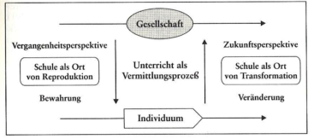
Die Komplexität der Organisation Schule erfordert für erfolgreiche Veränderung an der Einzelschule die Zusammenschau der vielschichtigen Bereiche mit den speziellen Rahmenbedingungen an diesem Einzelstandort.
Schule im Spannungsfeld zwischen Bewahrung und Veränderung (Schratz, 1998, S. 177)

Slide 47
Schratz benennt 7 Spannungsfelder zwischen Bewahrung und Veränderung
Spannungsfeld 1
Die Schule steht im Spannungsfeld zwischen Bewahren (Reproduktion) von Traditionen und Verändern (Transformation) und ist damit im Dilemma, einerseits vergangenheitsorientiert zu agieren und andererseits zukunftsorientiert die Heranwachsenden für ihr Leben bestmöglich vorzubereiten, sie zu mündigen Bürger/innen zu machen.
LV Grundlagen pädagogischer Professionalisierung | Wobak | WS 2024/25

Slide 48
Schratz benennt 7 Spannungsfelder zwischen Bewahrung und Veränderung
Spannungsfeld 2
Schule operiert vielfach mit „richtig“ oder „falsch“, der Umgang mit Fehlern, das Lernen aus Fehlern wird erschwert, da das Vermeiden von Fehlern bevorzugt wird.

Slide 49
„Wenn man eine lernende Organisation wird, dann beginnt man Neues, man lernt im Prozess, man muss auch den Mut haben, sich auf Neues einzulassen, man muss schauen, wer kann eigentlich was, man muss sich öffnen fürs Team, man wird fehlerfreundlich, was vielen schwer fällt, weil wir alle die Schule durchlaufen haben, die ja fehlerfeindlich ist, wo ja auch Scheitern die Katastrophe ist. Und Scheitern ist eine tolle Chance zu lernen. Also es ist wichtig, im Team zu lernen, sich gegenseitig zu unterstützen, offen zu sein, zu schauen, wo hat der einzelne Fähigkeiten, auch so Teams zusammenzubauen [...] und so Vertrauen aufzubauen. [...] Den Mut haben, in Neuland aufzubrechen und auf diesem Weg, auf diesem Prozess zu lernen und sich dabei zu freuen, wie lebendig etwas wird und dass es geht, [...] und man dabei völlig neue Kompetenzen erlernt und dabei auch neue Beziehungen aufbaut.“
(www.margretrasfeld.com)
LV Grundlagen pädagogischer Professionalisierung | Wobak | WS 2024/25

Slide 50
Schratz benennt 7 Spannungsfelder zwischen Bewahrung und Veränderung
Spannungsfeld 3
Der Unterricht in Gegenständen, aufgeteilt auf Schulstufen, erschwert für Lehrende und Lernende den Blick auf große Zusammenhänge.

Slide 51
Schratz benennt 7 Spannungsfelder zwischen Bewahrung und Veränderung
Spannungsfeld 4
Sollen Veränderungen gestartet werden, wenn die optimalen Rahmenbedingungen gegeben sind, oder soll Veränderung begonnen werden mit der Ausstattung, den Gegebenheiten, die zu diesem Zeitpunkt da sind? Zwei Sichtweisen, die im Alltag aufeinanderprallen.

Slide 52
Schratz benennt 7 Spannungsfelder zwischen Bewahrung und Veränderung
Spannungsfeld 5
Etymologisch bedeutet der Begriff Schule im Griechischen „Muße“. Tatsächlich bleibt im Schulbetrieb dafür kaum Zeit und Platz. Schratz und Steiner-Löffler verweisen auf Gronemeyer: In ihrer Streitschrift nennt Marianne Gronemeyer (1996, S. 17) die Schule daher eine >> unmögliche Institution, die nicht darf, was sie soll <<, die an diesem unauflöslichen Widerspruch scheitern müsse. (Schratz et al., 1999², S. 30)

Slide 53
Schratz benennt 7 Spannungsfelder zwischen Bewahrung und Veränderung
Spannungsfeld 6
In Schulen herrschen flache Hierarchien. Die Schulleitung steht üblicherweise (an österreichischen Pflichtschulen) dem Kollegium gegenüber. Frei nach dem Paritäts-Autonomieprinzip sind demnach die Lehrpersonen einander gleichgestellt. Im Schulalltag gibt es dennoch zumeist unausgesprochene Unterschiede (z. B.: scheinbare oder tatsächliche Bevorzugung im Stundenplan, im Herangezogen werden von Supplierungen, im Übertragenbekommen von Zusatztätigkeiten). Diese informellen Strukturen können hohe Wirkmächtigkeit auf das Klima in der Schule ausüben

Slide 54
Schratz benennt 7 Spannungsfelder zwischen Bewahrung und Veränderung
Spannungsfeld 7
An Schulen gibt es unterschiedliche Prozesse in Bezug auf Entwicklungen: * Schon in der Brainstormingphase werden Ideen durch Wortmeldungen von Lehrpersonen, die diese Veränderung nicht wollen, erdrückt. * Angepeilte Veränderungen werden engagiert am Schulstandort diskutiert, jedoch mit dem Moment der Gesetzwerdung totgeschwiegen, es erfolgt keine Reflexion, keine Auseinandersetzung mehr, obwohl Sachkompetenz vorhanden wäre. (Schratz et al., 1999², S. 31)
Notes:
Die NMS versucht durch das Formulieren von Kernideen (big ideas) auf die großen Zusammenhänge aus dem Blickwinkel der Lebenswelt der Schüler/innen zu lenken und z. B. auch in Lernfeldarbeit und Projektarbeit konkret umzusetzen

Slide 55
Aufgabenstellung zum positive Abschluss der Lehrveranstaltung
Auszug aus der Lehrveranstaltungsbeschreibung:
Ad Beurteilungsschema: schriftlich Die Studierenden nehmen zu einem Fachartikel Stellung, indem sie Fragen einerseits aus dem Blickwinkel des Inhalts dieser Lehrveranstaltung beantworten und andererseits ihre persönlichen Erfahrungen und Erkenntnisse begründend einbeziehen.
Das bedeutet in der konkreten Umsetzung (Anmerkung: Die Aufgabenstellung ist auf der nächsten Folie aufgeschlüsselt):
Bitte lesen Sie den Artikel: Hess, M.; Lipowsky, F.: Unterrichtsqualität und das Lernen der Schüler (Anmerkung: Der Artikel ist im Moodlekurs hochgeladen)
Bearbeiten Sie bitte die Frage-/Aufgabenstellungen im Gesamtausmaß von 8 DIN A4 Seiten (Times New Roman, Schriftgröße 12). Die positive Beurteilung bedingt die inhaltliche Beantwortung aller Aufgabenstellungen UND die sprachliche Richtigkeit. Der Einsatz weiterer Literatur / der Verweis auf weitere Literatur (samt Quellenangabe) bzw. die Verbindung zu Inhalten anderer Lehrveranstaltungen (samt Angabe der “Herkunft”) werden in die Bewertung einbezogen.
Laden Sie Ihre Bearbeitung bis spätestens 31.01.2025 als PDF im Moodlekurs hoch.

Slide 56
“Es ist also für den Schulerfolg eines Schülers entscheidender, in welche Klasse er geht als welche Schule er besucht (vgl. Auch Lotz &Lipowsky, 2015)” ist auf Seite 150 im Artikel zu lesen. 1.1. Welchen Beitrag leisten Sie in Ihrem /durch Ihren Unterricht, damit Sie bei Ihren Schüler_innen eine Steigerung des Schulerfolgs ermöglichen?
Ihre Schulleitung fordert Sie auf, im Rahmen der nächsten Konferenz das Angebots-Nutzung-Modell Ihren Kolleg:innen zu erklären. 2.1. Wie setzen Sie den Auftrag um?
Helmke hält 2009 fest: “Die international Forschung zeigt, dass kein anderes Merkmal so eindeutig und konsistent mit dem Leistungsniveau und dem Lernfortschritt von Schulklassen verknüpft ist wie die Klassenführung.” (S. 156) 3.1. Beschreiben Sie 3 Maßnahmen, die Sie in Ihrem Unterricht in Bezug auf effektive Klassenführung einsetzen. 3.2. Wie zeigt sich deren Wirksamkeit?
“Je höher Schüler die Qualität der Lehrerrückmeldungen wahrnehmen, desto positive verläuft die Entwicklung ihres Interesses.” (Seite 160) 4.1. Was meinen die Autorin/der Autor damit? 4.2. Beschreiben Sie dazu 2 Beispiele aus Ihrem Unterricht, die das aufzeigen.
“Insbesonderre bei der Kognitiven Aktivierung bleibt aber oftmals Potenzial ungenutzt, da die im Unterricht gestellten Aufgaben häufig nicht genügend Herausforderungen bieten, wenig tiefgehende Fragen gestellt werden, Hilfestellungen den Schülern zu viel vorwegnehmen und lediglich einfaches Feedback gegeben wird.” (S. 163) 5.1. Wie ist Ihre Meinung dazu? Begründen Sie diese bitte anhand von drei konkreten Beispielen!
Schlussfrage: 6.1. Welche Erkenntnis ziehen Sie aus dem Inhalt des Artikels für Ihre unterrichtliche Tätigkeit?

